Slide 1
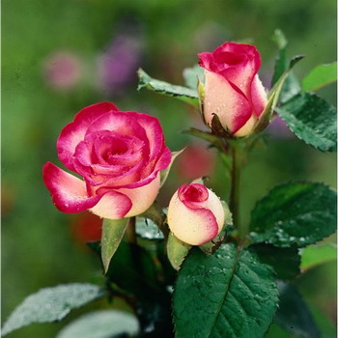
Chào mừng quý thầy cô giáo về dự giờ thăm lớp
Notes:
Bài ngôi sao lấp lánh

Slide 2
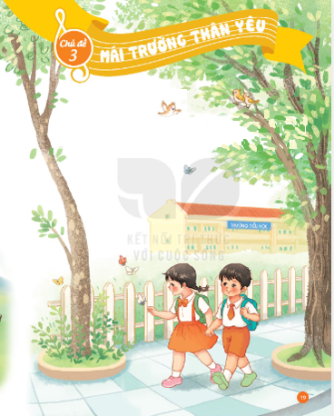

Slide 3
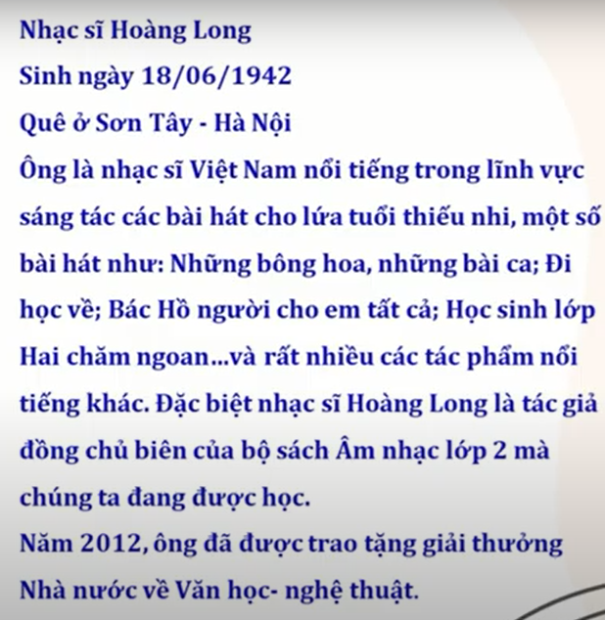
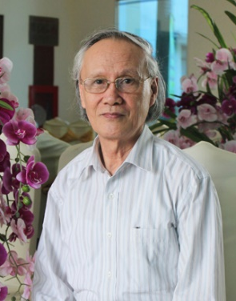

Slide 4
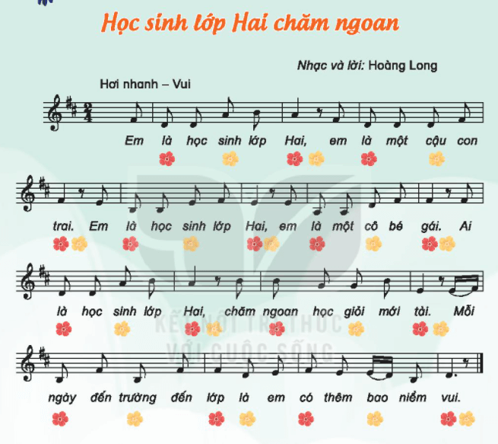

Slide 5

ĐỌC LỜI CA
HỌC SINH LỚP HAI CHĂM NGOAN
Nhạc và lời : HOÀNG LONG
Câu 1:
Em là học sinh lớp hai, em là một cậu con trai.
Em là học sinh lớp hai, em là một cô bé gái.
Ai là học sinh lớp hai, chăm ngoan học giỏi mới tài.
Mỗi này đến trường đến lớp, là em có thêm bao niềm vui.
Câu 2:
Câu 3:
Câu 4:

Slide 6

TẬP HÁT
CÂU 1
Em là học sinh lớp hai, em là một cậu con trai.

Slide 7
TẬP HÁT
CÂU 2
Em là học sinh lớp hai, em là một cô bé gái.

Slide 8
TẬP HÁT
GHÉP 2 CÂU ( 1+2)
Em là học sinh lớp hai, em là một cậu con trai.
Em là học sinh lớp hai, em là một cô bé gái.

Slide 9
TẬP HÁT
CÂU 3
Ai là học sinh lớp hai, chăm ngoan học giỏi mới tài

Slide 10
TẬP HÁT
CÂU 4
Mỗi ngày đến trường đến lớp, là em có thêm bao niềm vui.

Slide 11
TẬP HÁT
GHÉP 2 CÂU ( 3+4)
Ai là học sinh lớp hai, chăm ngoan học giỏi mới tài
Mỗi ngày đến trường đến lớp, là em có thêm bao niềm vui.

Slide 12
HỌC SINH LỚP HAI CHĂM NGOAN
Nhạc và lời : HOÀNG LONG
Em là học sinh lớp hai, em là một cậu con trai.
Em là học sinh lớp hai, em là một cô bé gái.
Ai là học sinh lớp hai, chăm ngoan học giỏi mới tài.
Mỗi này đến trường đến lớp, là em có thêm bao niềm vui.

Slide 13
GÕ ĐỆM THEO PHÁCH MẠNH NHẸ CHO BÀI HÁT

Slide 14
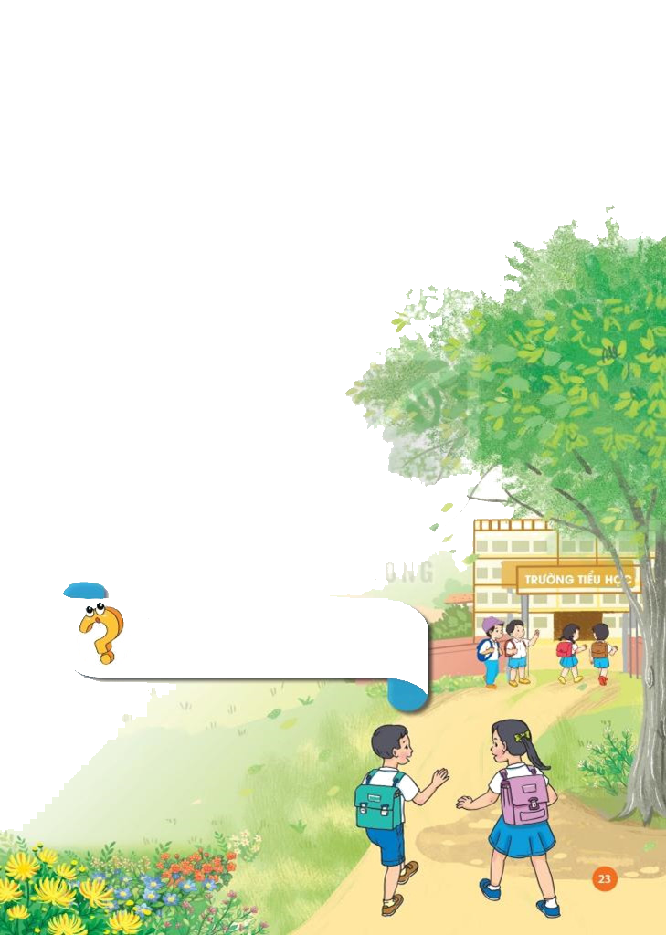


VẬN DỤNG SÁNG TẠO
Đọc và vỗ tay mạnh nhẹ theo hình.

Slide 15

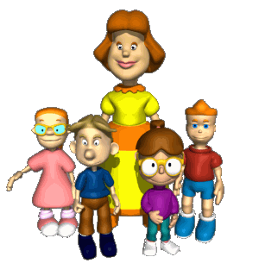

XIN TRAÂN TROÏNG CAÛM ÔN
CAÙC THAÀY COÂ
VAØ CAÙC EM HOÏC SINH

